Slide 1
Методические материалы для серии образовательных программ, направленных на распространение санитарно-гигиенических знаний и навыков среди подростков
10-12 лет

Slide 2
Обсуждение: почему предупреждать болезни лучше, чем лечить?

Slide 3
Основные факторы сохранения и укрепления здоровья:
правильное питание,
соблюдение режима дня,
двигательная активность,
личная гигиена,
эмоциональная устойчивость.

Slide 4

Правильное питание
Завтрак должен быть достаточно плотным. Это позволит зарядиться энергией и быстро включиться в учебу. По утром полезно есть каши, яйца, творог, сыр.
Задание. На картинке – завтрак школьника. Какой продукт здесь лишний?

Slide 5

Правильное питание
Для полезного перекуса рекомендуются фрукты и овощи, а также молочные и кисломолочные продукты.
Задание. Как вы думаете, какой продукт из изображенных на картинке не следует включать в ланчбокс?

Slide 6

Правильное питание
Для ужина лучше всего подходят рыбные и мясные блюда с овощами.
Задание. Как вы думаете, какой продукт на картинке лучше исключить из меню ужина?

Slide 7

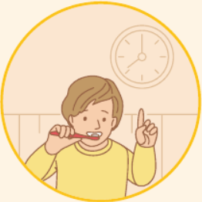
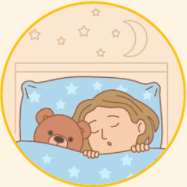


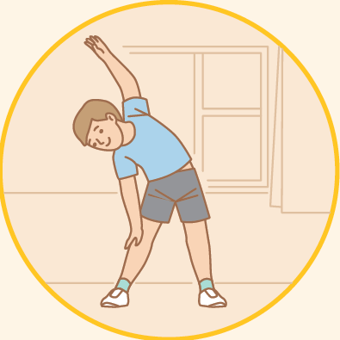
Режим дня
Режим дня - это определенный распорядок труда, отдыха, гигиены, питания и сна.
Задание. Что обязательно должно входить в режим дня?

Slide 8
Режим дня
Часы, отведённые для сна
Постоянное время для приёма пищи
Время для физической активности
Гигиенические процедуры
Занятия в школе
Выполнение домашнего задания
Время для дополнительных занятий
Прогулки на свежем воздухе
Обязанности по дому
Личное время
Режим дня - это определенный распорядок труда, отдыха, гигиены, питания и сна.
Задание. Что обязательно должно входить в режим дня?

Slide 9
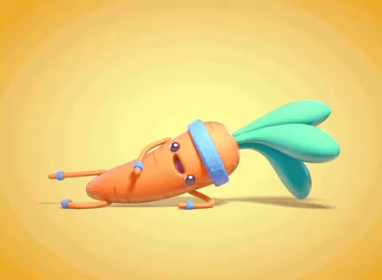
Двигательная активность
Задание. Как вы думаете, чем отличаются:
двигательная активность,
физическая культура
и спорт?

Slide 10
Двигательная активность
Соблюдайте правило трех П:
Постепенно (начинайте с малых нагрузок)
Последовательно (от простого к сложному)
Постоянно (занимайтесь регулярно)

Slide 11


Личная гигиена
Чистые руки и ногти
Мыть руки нужно по возвращению домой, после контакта с животными, после посещения туалета, перед приемом пищи.
Под ногтями скапливается не только грязь, но и микробы, поэтому короткие ногти снижают риск распространения инфекций.
Чистка зубов
Зубы необходимо чистить минимум 2 минуты 2 раза в день, уделяя внимание в том числе межзубным промежуткам.
Гигиена полости рта не только залог здоровья зубов и десен, но и правило хорошего тона и демонстрация уважения к окружающим.

Slide 12

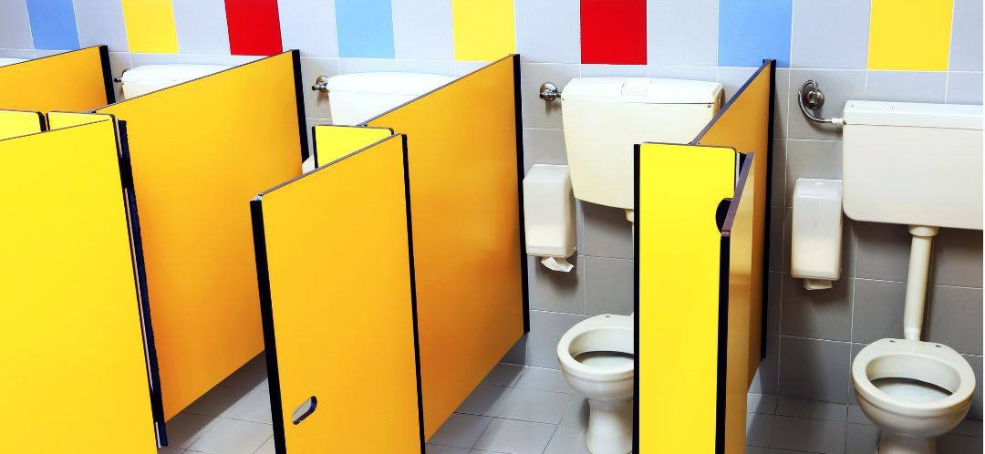
Личная гигиена
Школьный туалет
В школьном туалете следует смывать за собой, стараться не разбрызгивать воду в умывальнике, не бросать туалетную бумагу на пол и обязательно тщательно мыть руки. Не используйте гаджеты.
Уход за одеждой и внешним видом
Важно быть опрятным и ухаживать за своими обувью и одеждой, уметь пользоваться щеткой для обуви, снимать грязную одежду и складывать её в корзину для грязного белья каждый день после школы.

Slide 13
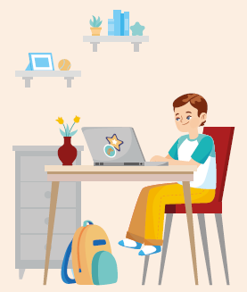
Эмоциональная устойчивость
Чтобы позаботиться о своей нервной системе, следует полноценно высыпаться и качественно отдыхать.
Бесконтрольно проводя свободное время за электронными играми, в социальных сетях, в мессенджерах, мы не расслабляемся, а, напротив, только увеличиваем нагрузку на зрение и нервную систему.
Задание. Предложите свои идеи для качественного отдыха?

Slide 14
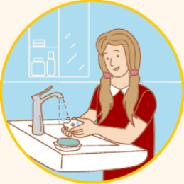
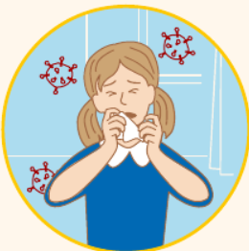

Как себя вести, если заболел ОРВИ?
Соблюдать респираторный этикет.
Респираторный этикет - это правила безопасного чихания и кашля, которые помогают предотвратить распространение инфекции.
При чихании и кашле нужно прикрыть рот и нос
салфеткой и сразу же после использования выбросить
ее в мусорное ведро. После чего необходимо вымыть
руки с мылом.
Если с собой нет салфетки или платка – чихайте
или кашляйте в сгиб локтя или рукава. Это убережет
руки от микробов и снизит риск передачи инфекции
другим людям.

